Slide 1

NÁZEV ŠKOLY: | ZÁKLADNÍ ŠKOLA TIŠICE, okres MĚLNÍK
AUTOR: | Mgr. Marcela Lazáková
NÁZEV: | VY_32_INOVACE_06_ANGLIČTINA V. ROČNÍK_OUR FLAT
ČÍSLO PROJEKTU: | CZ.1.07/1.4.00/21.3130

Slide 2

ANOTACE: | Prezentace vede k pojmenování místností v bytě, jejich zařízení a přístrojů používaných v domácnosti.
JAZYK: | Angličtina
OČEKÁVANÝ VÝSTUP: | Umí popsat vybavení bytu nábytkem, doplňky a domácími přístroji, určí polohu objektů.
KLÍČOVÁ SLOVA: | Kitchen, living room, bedroom, hall, bathroom, toilet.
DRUH UČEBNÍHO MATERIÁLU: | Prezentace
DRUH INTERAKTIVITY: | Kombinace
CÍLOVÁ SKUPINA: | Žák
STUPEŇ A TYP VZDĚLÁNÍ: | Základní vzdělávání – první stupeň
TYPICKÁ VĚKOVÁ SKUPINA | 9 - 12 let

Slide 3
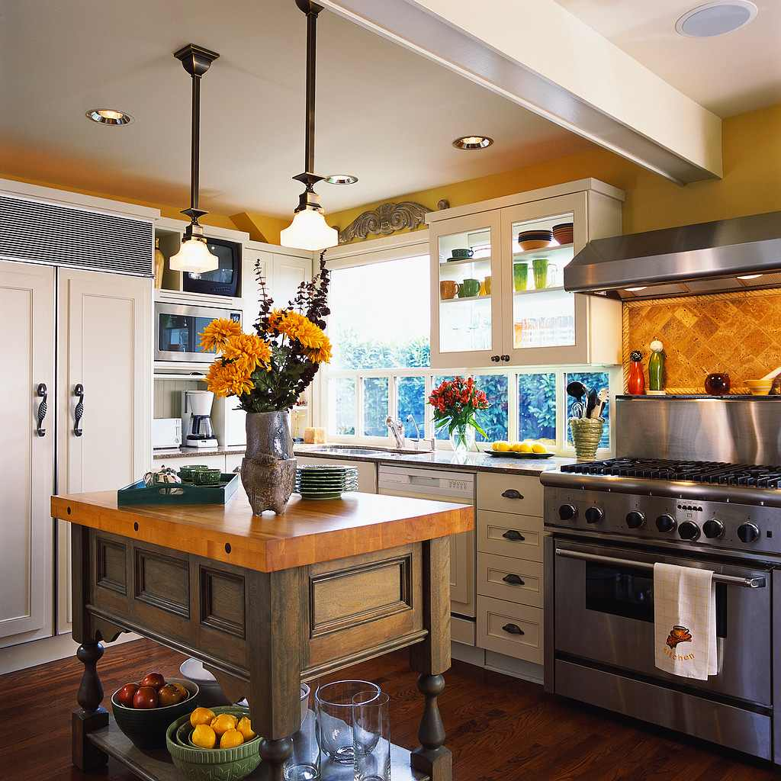
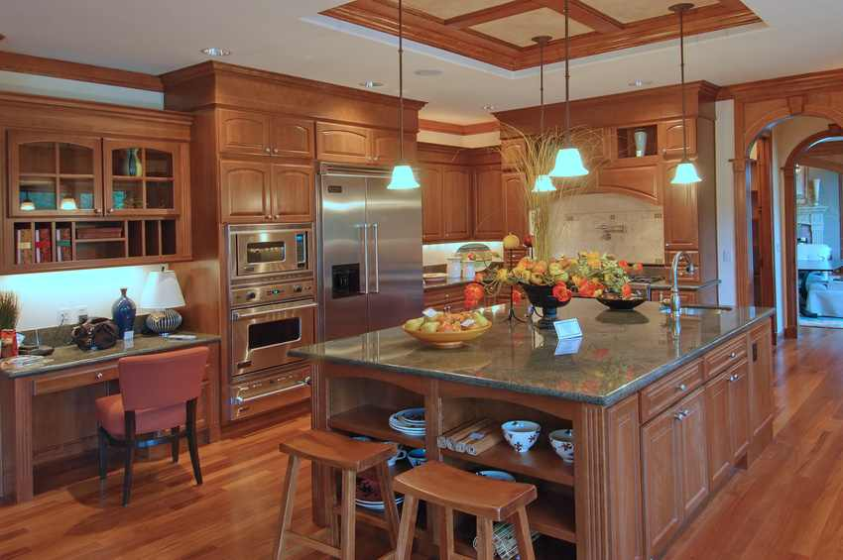
kitchen

Slide 4
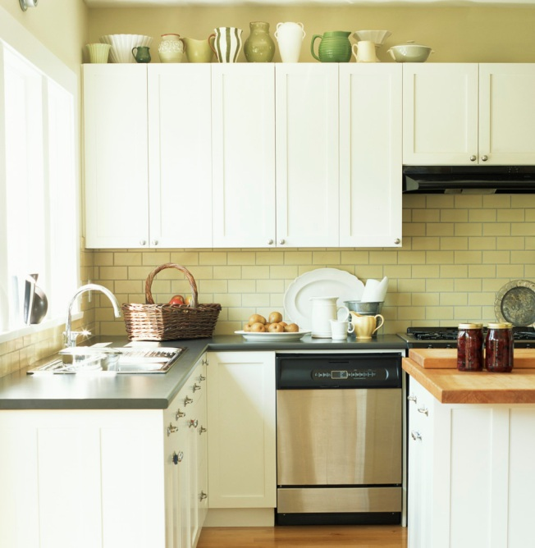
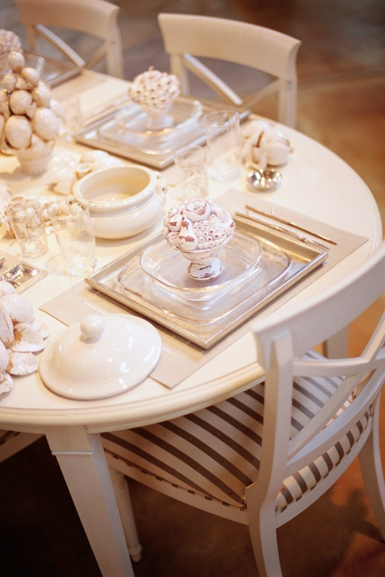
cupboard
cooker
sink
table
chair
fridge
dishwasher

Slide 5
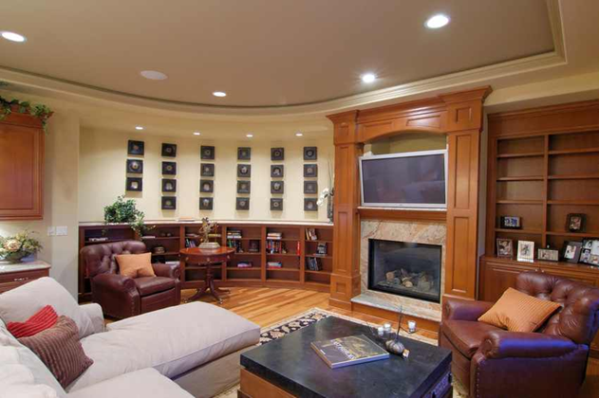
living room

Slide 6
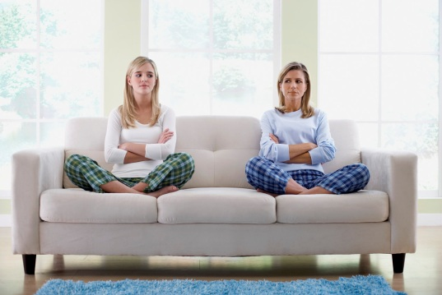
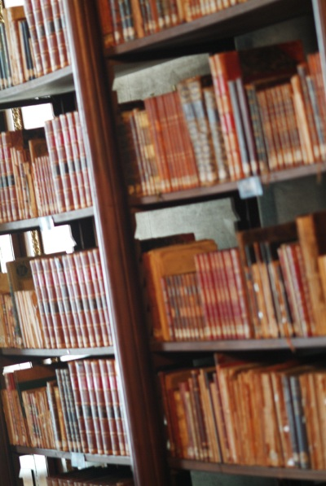
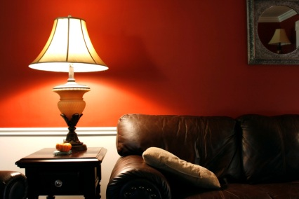
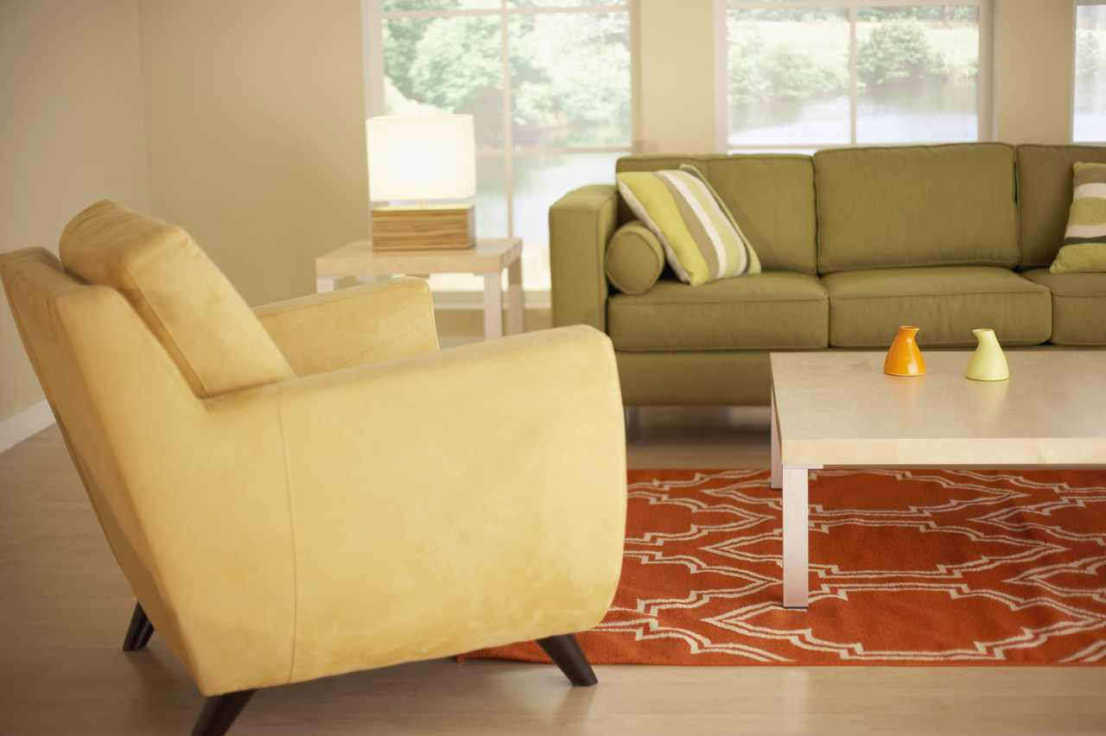

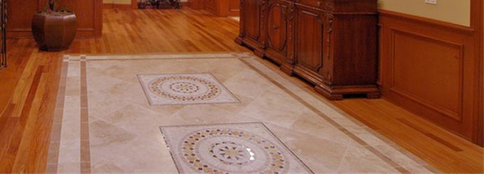
sofa
bookcase
lamp
coffee-table
armchair
flowers
carpet

Slide 7
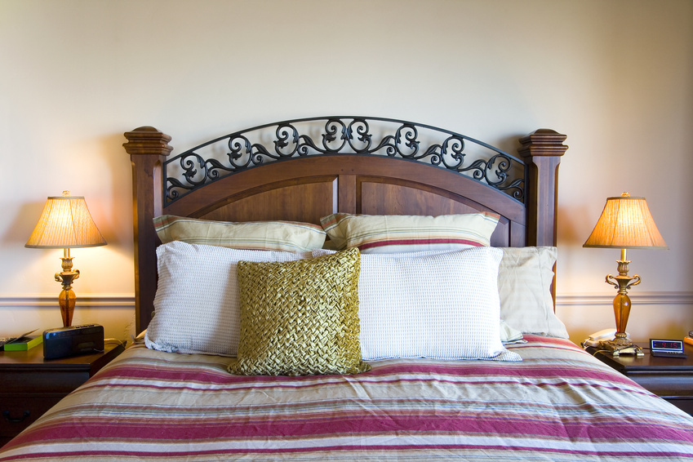
bedroom

Slide 8
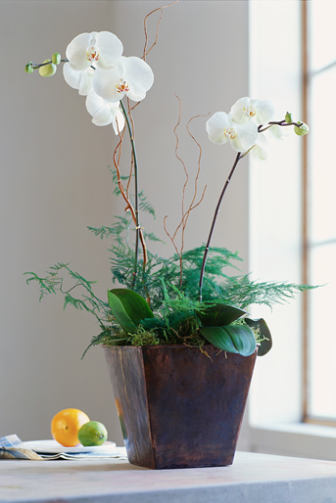
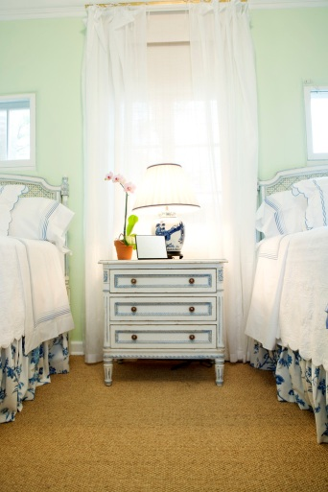
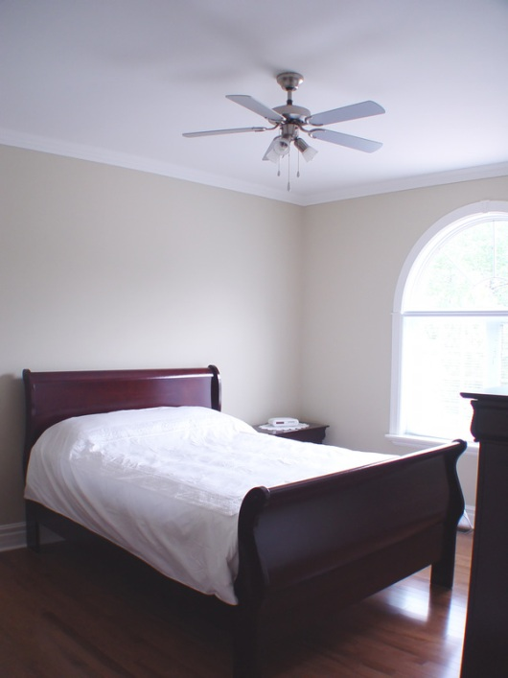
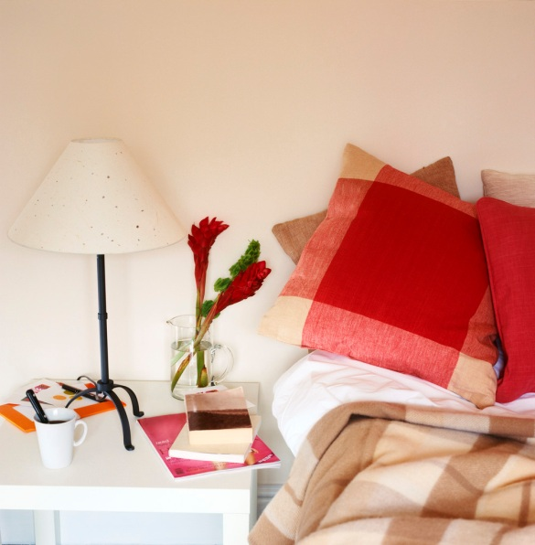
plant
bed table
wardrobe
bed
lamp

Slide 9
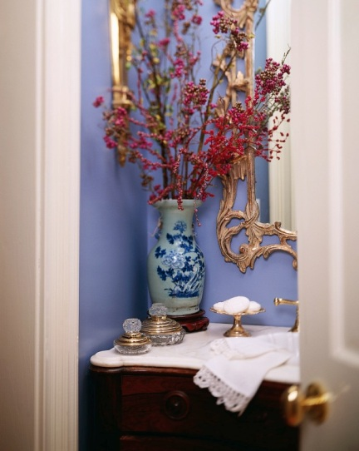
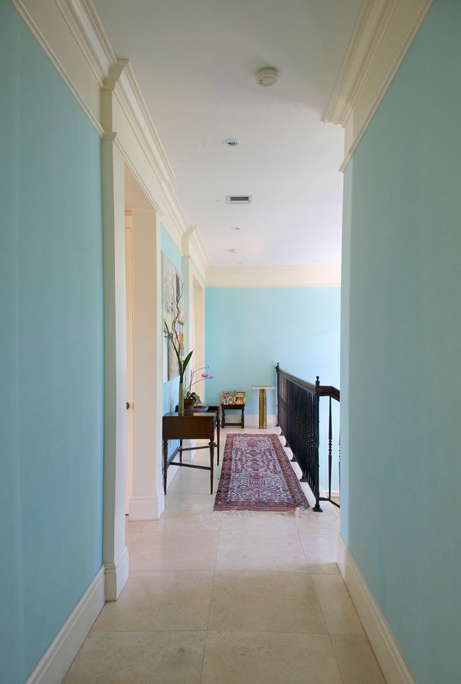
hall
mirror
vase
umbrella
coat-stand
wardrobe

Slide 10
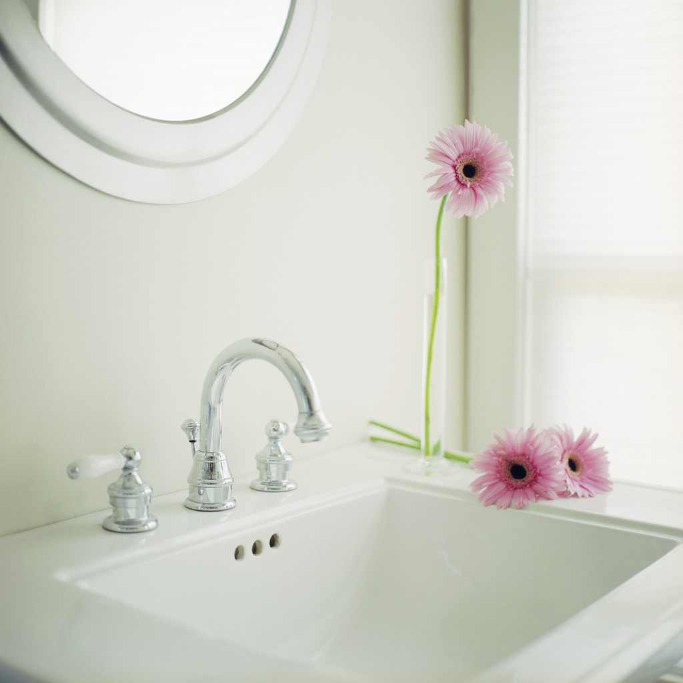
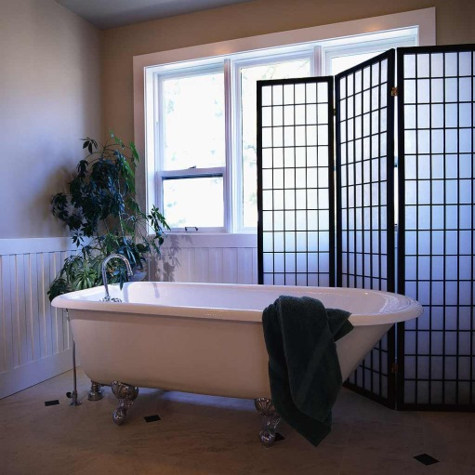
bathroom
wash-basin
bath
washing machine
shower

Slide 11
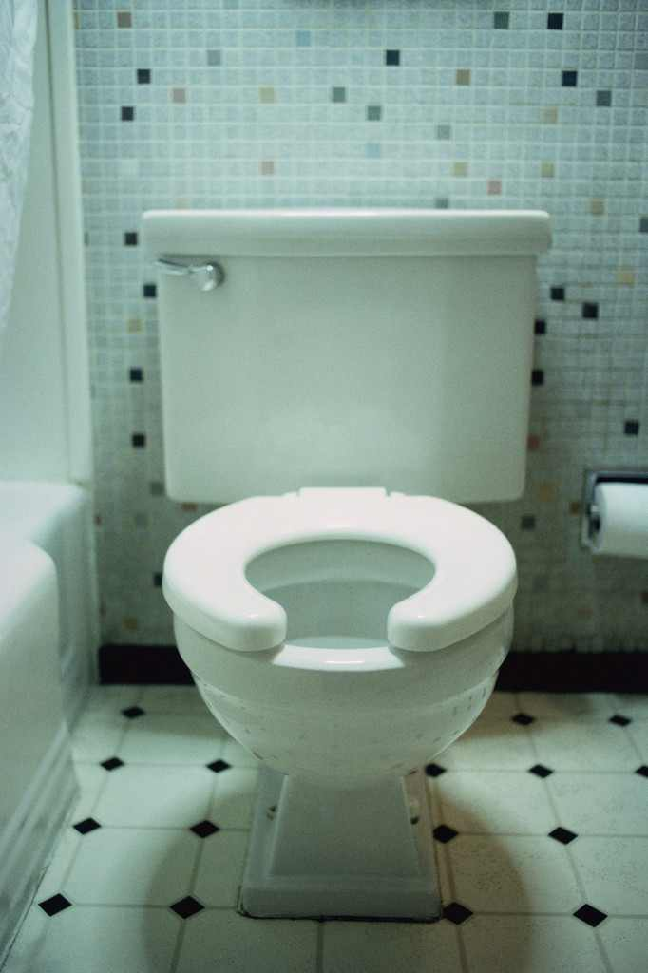

toilet
bin

Slide 12
Použité zdroje:
použité obrázky jsou z galerie Office
[cit. 2012-10-10].

